Slide 1
第九章
DOM操作

Slide 2
本章目标
理解什么是DOM
访问网页结点的方法
如何创建新结点
DOM的常用操作

Slide 3
DOM概述
自从第一次使用HTML将因特网上相关的文档连接起来后，DOM也许是Web上最伟大的创新了。DOM给予开发者空前的对HTML的访问能力，并使开发者能将HTML作为XML文档来处理和查看。
DOM很大程度上受到浏览器中动态HTML（DHTML）发展的影响，但W3C还是将它最先应用于XML。目前对最接近W3C DOM标准的是火狐浏览器。
DOM是针对XML的基于树的API。它关注的不仅仅是解析XML代码，而是使用一系列互相关联的对象来表示这些代码，而这些对象可以被修改且无需重新解析代码就可以直接访问它们。

Slide 4
什么是DOM
文档对象模型（Document Object Model，DOM）是一种用于HTML和XML文档的编程接口。它给文档提供了一种结构化的表示方法，可以改变文档的内容和呈现方式。我们最为关心的是，DOM把网页和脚本以及其他的编程语言联系了起来。

Slide 5
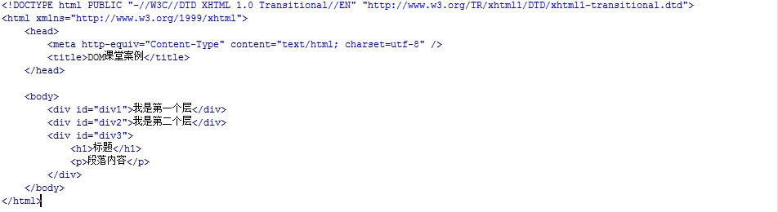
DOM概述
DOM（document object model） 文档对象模型。
要理解DOM首先要先理解树的概念，下图是一段简单的HTML代码。

Slide 6
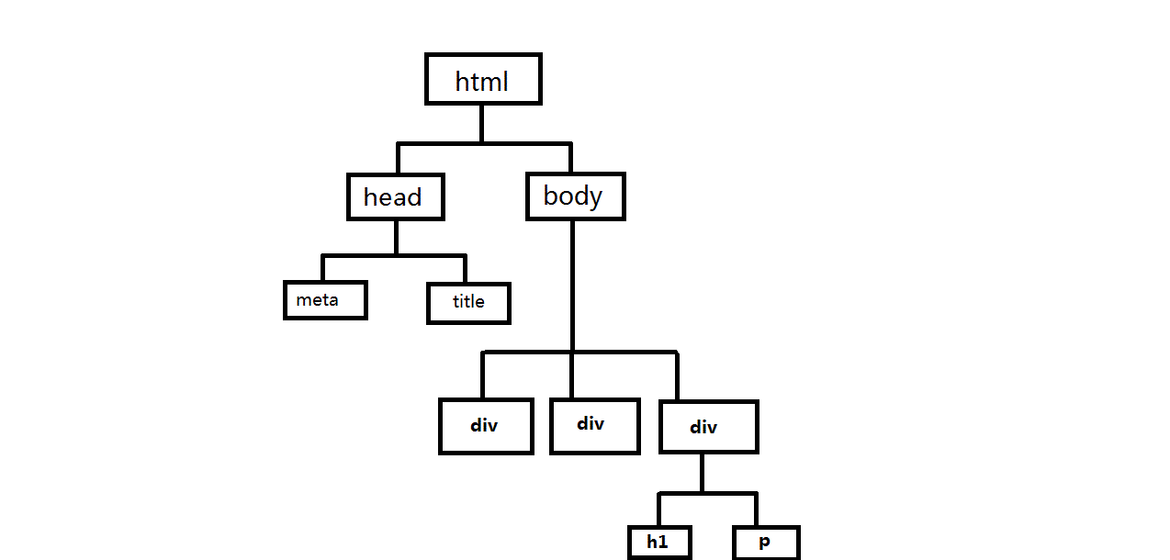
DOM概述
根据刚才的HTML代码，我们可以画出这么一颗文档树。
html标签为根节点的倒立树结构。
在DOM中除了元素以外，还有属性，文本值和注释的概念。

Slide 7

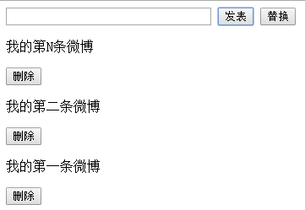

思考题1
如何实现发微博功能？
1、取得输入框输入的信息
2、拼揍成一个段落
3、插入到页面中

Slide 8
访问结点
document对象用来表示整份文档，即当前网页，和window对象做区别，window对象表示的是窗口，所以document是window的一个子对象或者说是一个属性。
要访问<html/>元素，可以使用document的documentElement特性:
  var oHtml = document.documentElement;
如果想取得<head/>和<body/>元素，可以使用:
  var oHead = oHtml.firstChild;或者oHtml.childNodes[0];
  var oBody = oHtml.lastChild;或者oHtml.childNodes[1];
可以使用childNodes.length特性来获取子节点的数量:
  alert(oHtml.childNodes.length);//打印

Slide 9
访问结点
HTML的DOM中定义了document.body作为指向<body/>元素的指针:
  var oBody = document.body;
有了上面的oHtml,oHead,oBody这三个变量，就可以先尝试确定它们之间的关系:
  alert(oHead.parentNode == oHtml);//打印
  alert(oBody.parentNode == oHtml);//打印

Slide 10
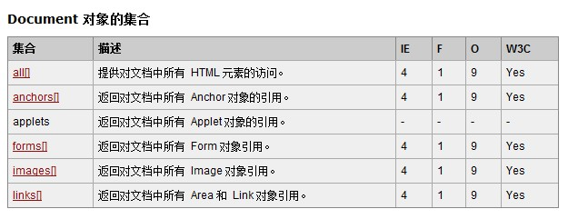
访问结点
访问指定节点
可以通过document对象中含有的集合来访问某些特定类型的节点

Slide 11
访问指定结点
DOM提供了一些方法来方便访问指定的结点。
DOM定义了getElementsByTagName()方法，用来返回一个包含所有的tagName(标签名)特性等于某个指定的元素的结点。
例如，<img/>的tagName是”img”。
  var oImgs = document.getElementsByTagName(“img”);
  在把所有的图形都存于oImgs后，只需使用方括号标记或者item()方法，就可以访问子结点那样逐个访问这些节点了:
    alert(oImgs[0].tagName);//打印
  可以使用一个星号的方法来获得document中的所有元素:
    var oAll = document.getElementsByTagName(“*”);

Slide 12
访问指定结点
2.DOM定义了getElementsByName()，它用来获取所有name特性等于指定值的元素。注意到所以带
“s”的方法返回的都是数组。
3.getElementById(),这是DOM定义的第三种方法,它将返回id属性等于指定值的元素。这里再次强调一个页面上id不能有重复。

Slide 13
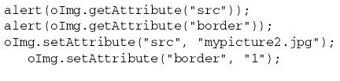
DOM基础
让特性像属性一样
大部分情况下，DOM元素中包含的所以特性都是可作为属性，例如，假设有以下元素:
<img src=“xx.jpg” border=0/>
如果要使用核心的DOM来获取和设置src和border特性，那么要用getAttribute()和setAttribute()方法:

Slide 14

DOM基础
然而，使用DOM，可以使用同样名称的属性来获取和设置这些值：
唯一不同的是样式的class特性，因为class是ECMAScript的保留字，所以使用className代替。

Slide 15
创建和操作结点
之前，我们已经学过了如何访问文档中的不同节点，不过这仅仅是使用DOM所有实现的功能中的很小一部分。
还能添加、删除、替换DOM文档中的节点。正是这些功能使得DOM具有真正意义上的动态性。

Slide 16
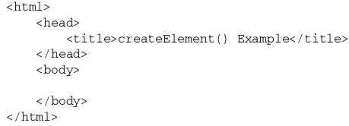
DOM基础
创建结点的方法中最常用的几个方法是：
createElement()、createTextNode()、appendChild(),
假如有如下HTML页面:
Notes:
创建结点的方法中最常用的几个方法是：createDocumentFragment()、createElement()和createTextNode()；

Slide 17
DOM基础
现在想使用DOM来添加如下列代码到上面这个页面中：
  <p>Hello World!</p>
这里可以使用createElement()和createTextNode()来达到目的。下面是实现步骤:
首先，创建<p/>元素:
  var oP = document.createElement(“p”);
第二，创建文本节点:
  var oText = document.createTextNode(“Hello World!”);
第三，就是把文本加入带元素中:
  oP.appendChild(oText);
最后：
  document.body.appendChild(oP);

Slide 18
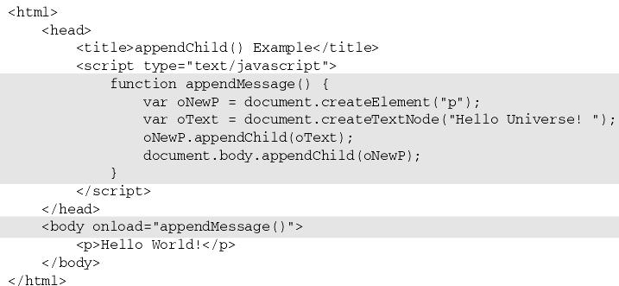
DOM基础
当然，如果想让两个消息同时出现，则可以使用appendChild()方法,如下所示:
Notes:
<body onload = “fun1()”>等价于 在<script> window.onload = function(){…}</script>
function stopPropagation(e) {
e = e || window.event;
if(e.stopPropagation) { //W3C阻止冒泡方法
e.stopPropagation();
} else { e.cancelBubble = true; //IE阻止冒泡方法
}
}

Slide 19
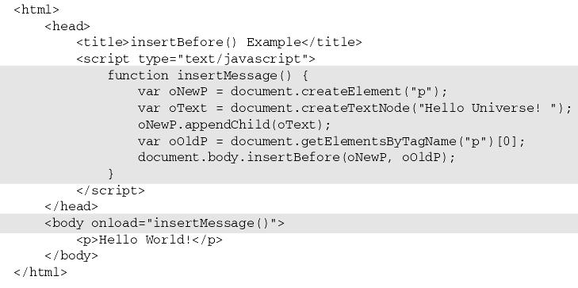
DOM基础
如果想让新消息出现在旧消息之前，可以使用insertBefore()方法，如下例所示：

Slide 20
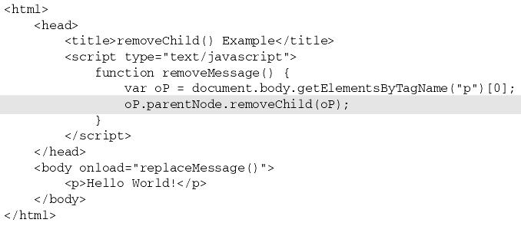
DOM基础
自然的，可以添加一个节点，当然也可以删除一个结点，removeChild()。
如下例子所示：

Slide 21
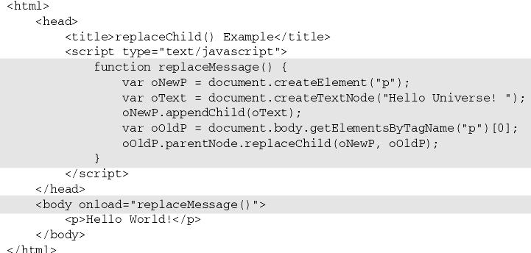
DOM基础
replaceChild()方法可以用来将消息替换成新的内容，如下所示:

Slide 22
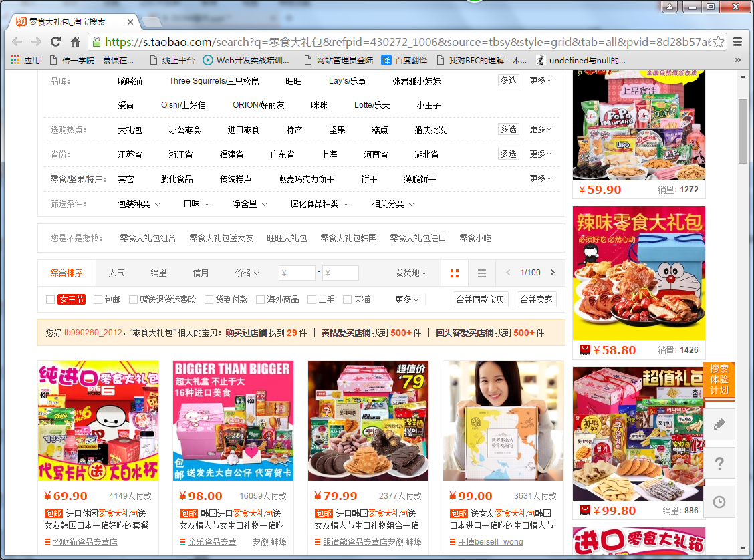
思考题2
淘宝筛选功能的实现？

Slide 23
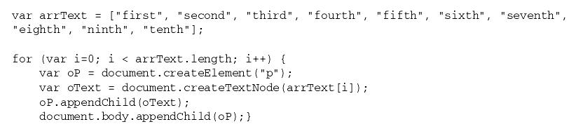
DOM基础
createDocumentFragment()方法，当要向document添加大量数据时，如果逐个添加这些变动，这个过程可能会十分缓慢。为了解决这个问题，可以创建一个文档碎片，把所有的新的节点附加其上，然后把文档碎片内容一次性添加到document中,如下例所示:
Notes:
上面那段代码运行是没有问题，但是调用了十次document.body.appendChild()，每次都要产生一次页面渲染。添加的内容多的话，在速度上可能会慢一些。

Slide 24
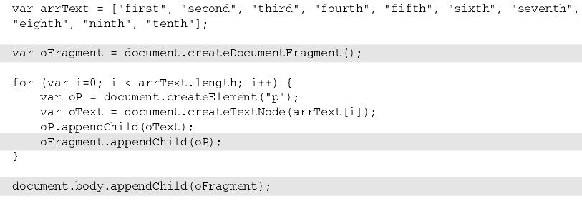
DOM基础
以上代码有什么问题？
以下是使用文档碎片后改进：

Slide 25
常见的DOM操作
获取对象的内容
向对象插入内容
innerHTML
innerText
value

Slide 26
Doc对象的常用方法2-1
Document对象的常用方法
方法 | 描述
getElementById() | 返回对拥有指定id的第一个对象的引用
getElementsByName() | 返回带有指定名称的对象的集合
getElementsByTagName() | 返回带有指定标签名的对象的集合
write() | 向文档写文本、HTML表达式或JavaScript代码

Slide 27

Document对象的常用属性
Document对象的常用属性
属性 | 描述
style | 设置或得到页面元素的样式
referrer | 返回载入当前文档的文档的URL
URL | 返回当前文档的URL
document.referrer
document.URL
Notes:
需要将两个文件放在服务器中才能得到想要的结果,若直接在本地文件夹中则得到空字符串。
Referrer [rɪ‘fɜːr] 推荐人，介绍人，提到某人（某事）的人。

Slide 28
JS访问样式style属性
如何动态改变页面元素的样式？
使用getElement系列方法访问元素
改变样式属性：
  Style属性
  className属性

Slide 29
className属性
HTML元素.className="类样式名"
<style>
.txt{border:#00C 1px solid}
.txtout{border:#F00 1px solid}
</style>
<input type="text" name="rows" id="rows" onmousemove="this.className='txt'" onmouseout="this.className='txtout'"/>

Slide 30
Referrer属性
判断页面是否是链接进入
自动跳转到登录页面
var preUrl=document.referrer; //载入本页面文档的地址
if(preUrl==""){
document.write(“<h2>您不是从领奖页面进入，5秒后将自动 跳转到登录页面</h2>");
setTimeout("javascript:location.href='login.html'",5000);
}

Slide 31

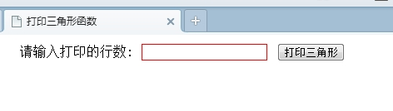
Document对象
如果希望单击某个按钮“打印三角形” ，并且能够在页面文本框中输入打印行数，用以控制打印的行数，怎么办？
Js中如何得到文本框中的值？
提示：使用Doucment对象属性／方法

Slide 32

Doc对象的常用方法2-2
function prints(){
var k= document.getElementById('rows').value;
for(var i=1;i<=k;i++){
…
}
<input type="text" name="rows" id="rows" />
<input type="button" name="btn" value="打印三角形" onclick="prints()"/>

